Slide 1

FLUXO DE CAIXA

Slide 2
Dfc – Demonstração de Fluxos de Caixa
DFC tem por objetivo evidenciar as variações ocorridas nos disponíveis da empresa entre o início e o final do exercício.
São úteis para os usuários
  Perceberem a capacidade da empresa gerar caixa
  Época de sua ocorrencia (sazonalidade)
  Grau de certeza.
  Avaliar a parte do lucro líquido convertida em dinheiro.
  Dividida em 3 partes: Atividades Operacionais, De investimento e Financiamento.

Slide 3
Atividades OPeracionais
Relacionadas as principais atividades geradoras de receita da entidade
Exemplos de fluxos de Caixa de atividades operacionais.
  Variação no contas a receber, fornecedores e estoques
  Pagamento de juros
  Recebimento de caixa decorrente da venda de produtos, serviços ou decorrente de pagamento de royalties e alugueis
  Alguns itens que são abatidos na DRE como depreciação, amortização de ágio, provisões e impostos diferidos são recolocados aqui.
  Obs: Venda de imobilizado não entra aqui.

Slide 4
Atividades de Investimento
Normalmente são valores negativos.
Aqui são contabilizados os dispêndios feitos em imobilizados, investimentos e intangíveis.
O grande objetivo é mostrar aqui os dispêndios feitos com o objetivo de gerar lucros no futuro.
Caso haja a venda de um ativo pode ser um numero positivo também.
Aplicação em títulos publicos e valores mobiliários entram aqui.
Calculamos o CAPEX aqui. (Capital Expenditures) investimentos em bens de Capital.

Slide 5
Atividades de Financiamento
Como a empresa se financia
Quanto a empresa capta de empréstimos, com emissões de ações ou outros
Quanto a empresa gasta pagando amortizações de empréstimos.
Quanto a empresa gasta recomprando ações
Quanto a empresa paga de dividendos
Obs: Dividendos Recebidos são atividades operacionais
Juros Recebidos ou Pagos são atividades Operacionais.

Slide 6
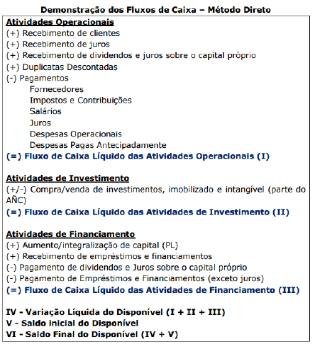
Método Direto

Slide 7
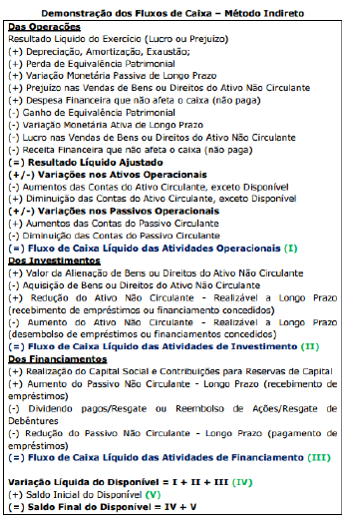
Método Indireto

Slide 8
Indicador – CAPEX/Depreciação
CAPEX = Investimentos em crescimento de lucros futuros
Depreciação = Valor que pode ser deduzido do imobilizado para reposição do imobilizado.
Maior que 1 – A empresa repôs o imobilizado consumido e ainda investiu além disso
Menor que 1 – A empresa nem repôs o imobilizado consumido.

Slide 9
Fluxo de Caixa da Empresa
O Fluxo de Caixa da Empresa. Dinheiro que sobra para a empresa é calculada pelo total gerado pelas atividades operacionais menos o total aplicado nas atividades de investimentos
FCLE = FCO – Capex
Percebam que o que sobra são as atividades de financiamento e a variação de caixa. Esse é o dinheiro que sobra para a Empresa.

Slide 10
Fluxo de Caixa ao Acionista
Caixa gerado pela empresa que sobra para o acionista.
Normalmente são:
  Dividendos pagos
  Ações recompradas
  JSCP pagos
  Variação de caixa

Slide 11
Preço / FCLA
Mede em quantos anos a empresa vai retornar para o Acionista em termos de Caixa o seu investimento

